Slide 1


Projet 8 :

Slide 2
Plan de réalisation
1: Présentation des données
2 : Traitement et anonymisation des données
3 : Calcul l’index d’égalité professionnelle dans KNIME
4 : Score d’égalité femmes/hommes et recommandations
5 : Indicateurs complémentaires

Slide 3

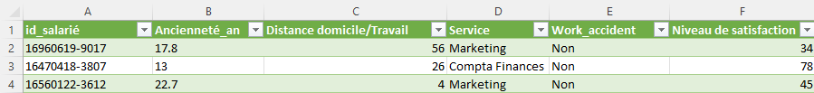
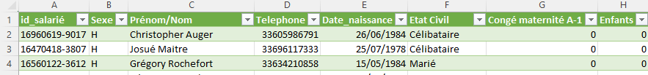
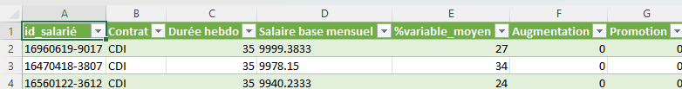
Présentation des données
1
Info Pro.csv
Salarié.csv
Rémunération.csv

Slide 4
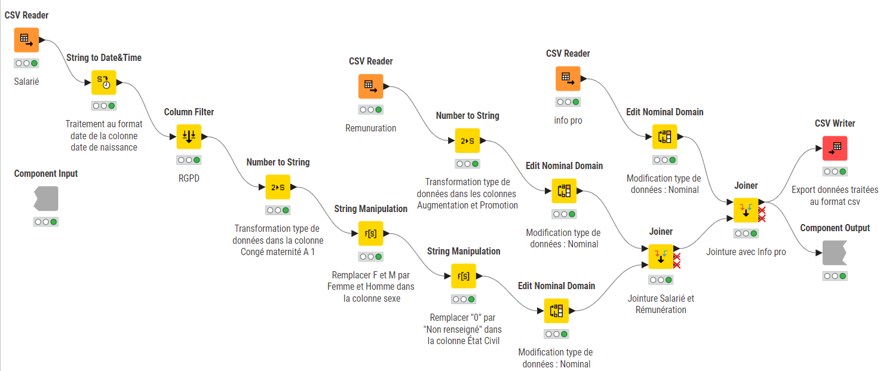
Traitement et anonymisation des données
2

Slide 5
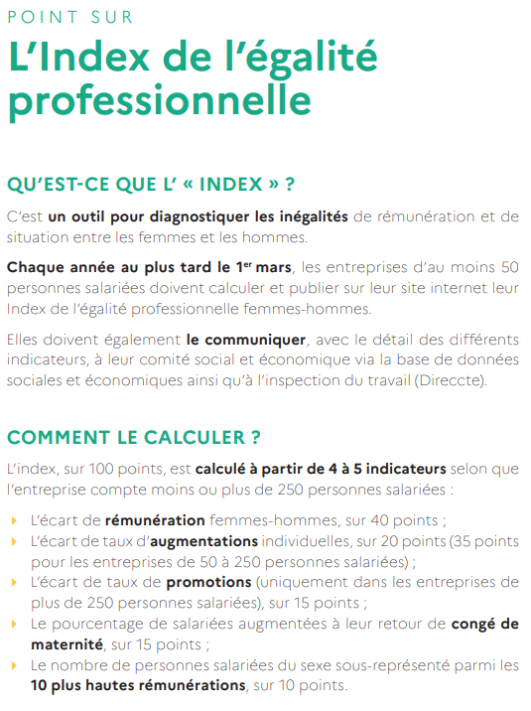
3

Slide 6
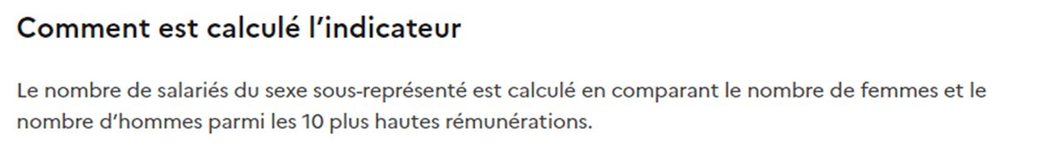
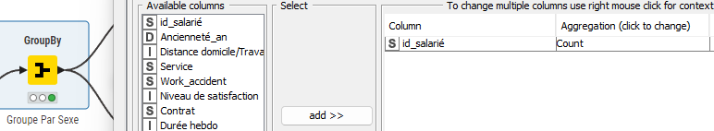
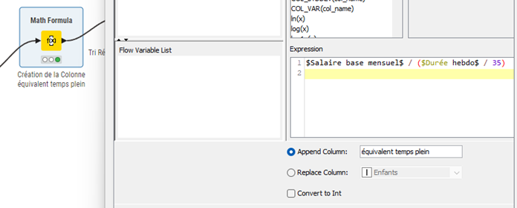
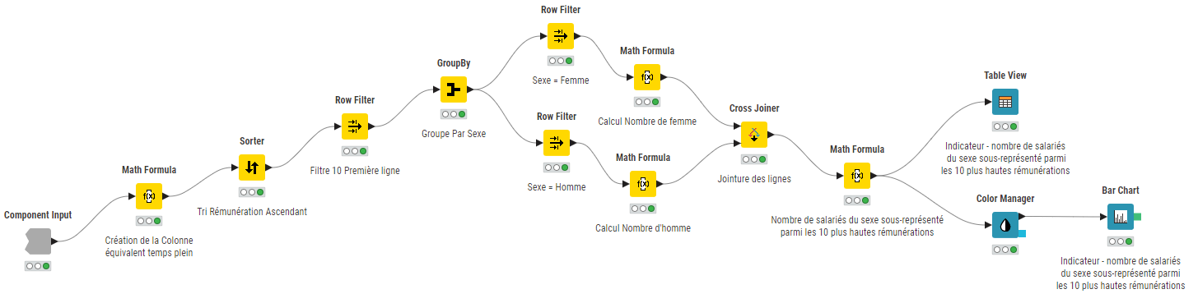
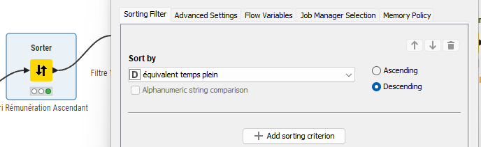
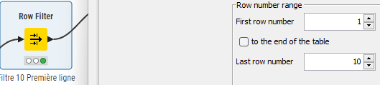
Indicateur n°1 - Nombre de salariés du sexe sous-représenté parmi les 10 plus hautes rémunérations
Calcul l’index d’égalité professionnelle dans KNIME
3

Slide 7

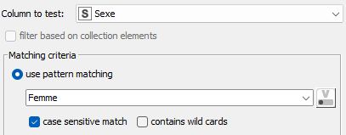


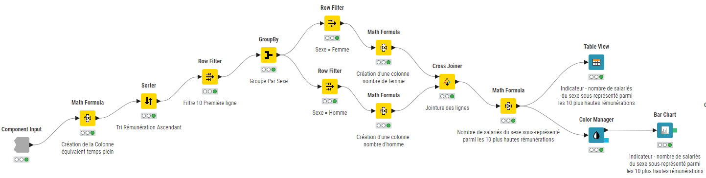
Indicateur n°1 - Nombre de salariés du sexe sous-représenté parmi les 10 plus hautes rémunérations
Calcul l’index d’égalité professionnelle dans KNIME
3

Slide 8
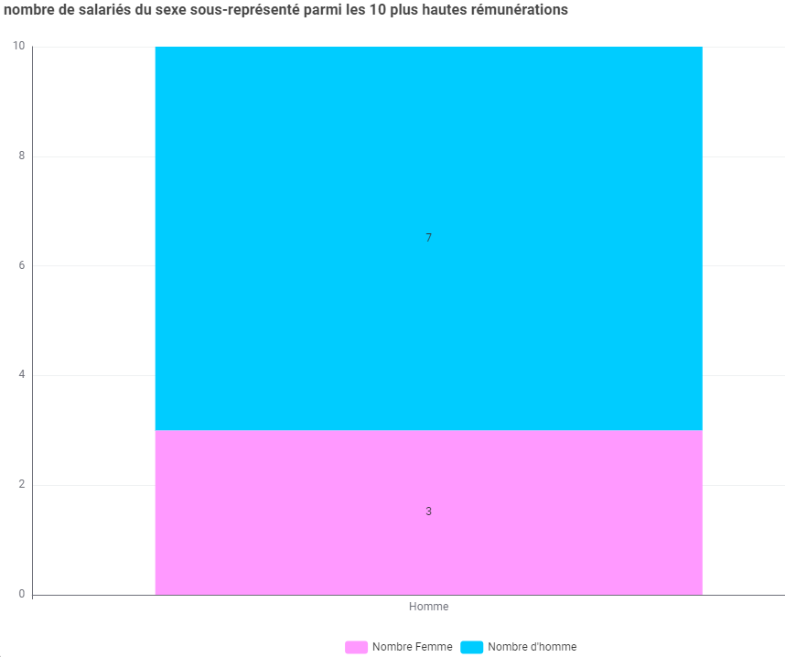
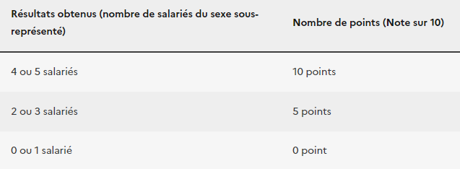
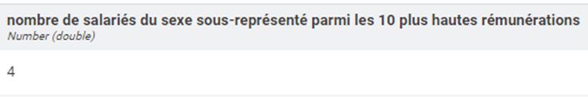
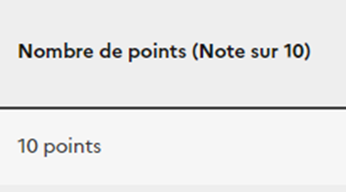
Indicateur N°1 - Nombre de salariés du sexe sous-représenté parmi les 10 plus hautes rémunérations
Calcul l’index d’égalité professionnelle dans KNIME
3

Slide 9
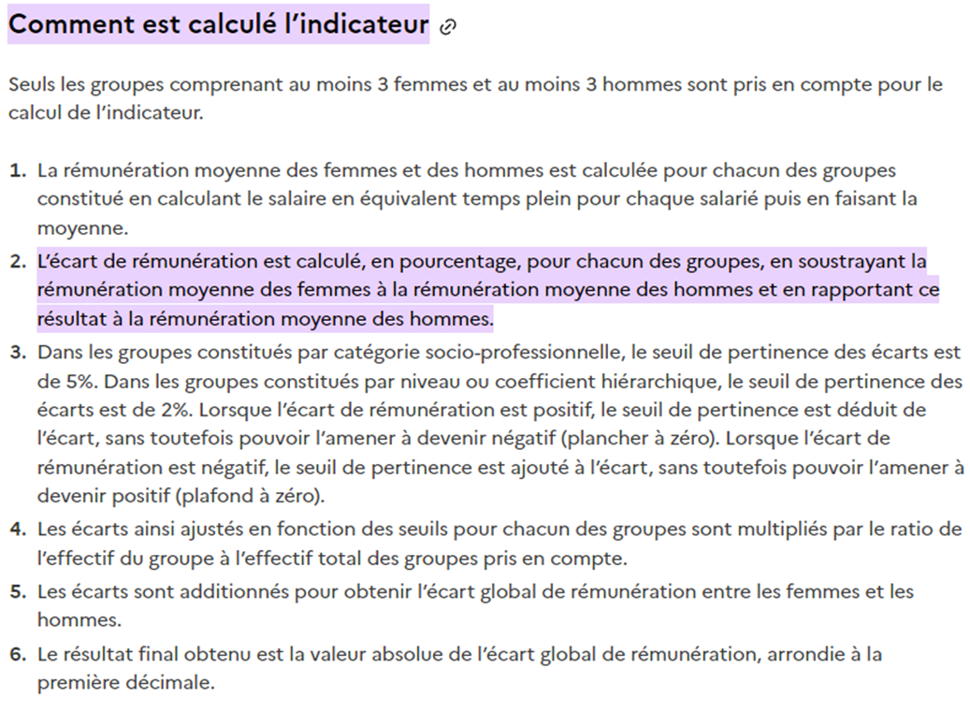
Indicateur n°2 - Écart global de rémunération entre les femmes et les hommes.
Calcul l’index d’égalité professionnelle dans KNIME
3
Source : https://egapro.travail.gouv.fr/aide-simulation

Slide 10
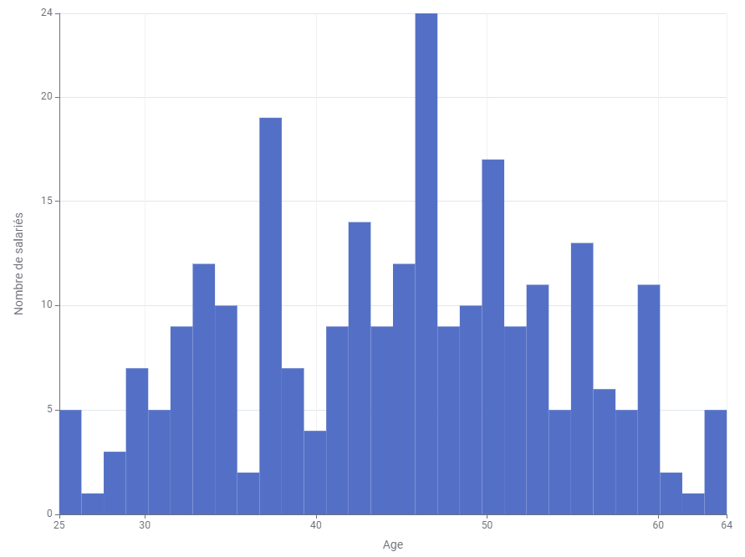
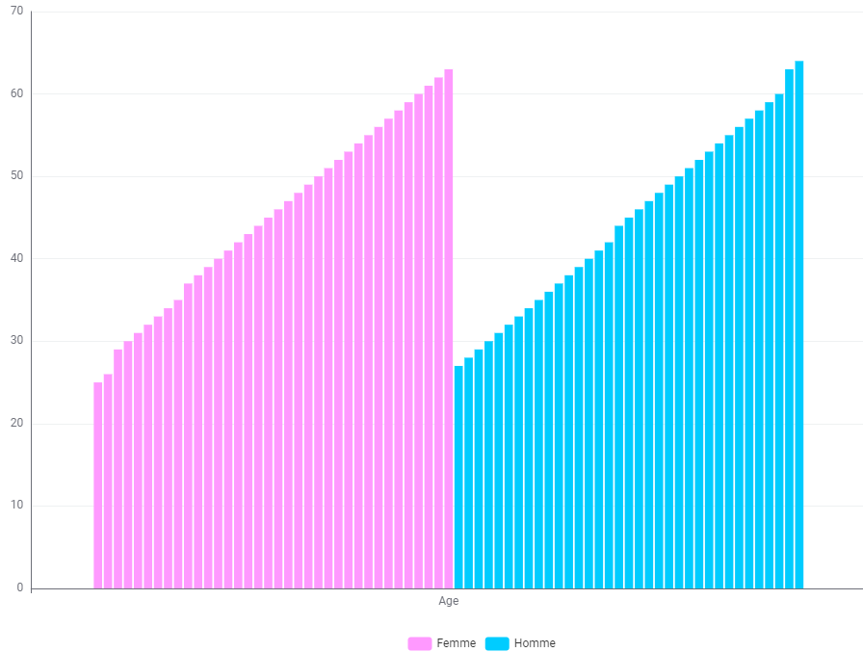
Indicateur n°2 - Écart global de rémunération entre les femmes et les hommes.
Calcul l’index d’égalité professionnelle dans KNIME
3

Slide 11
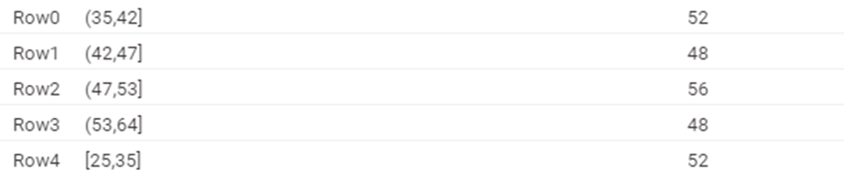
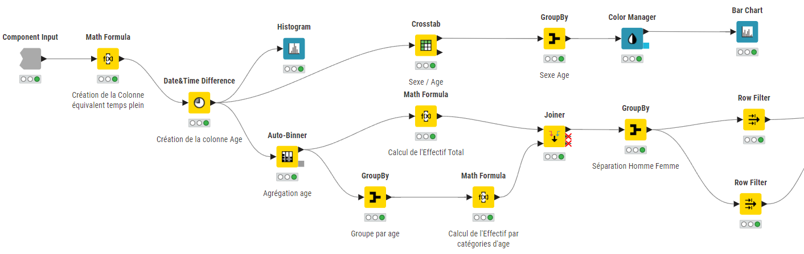
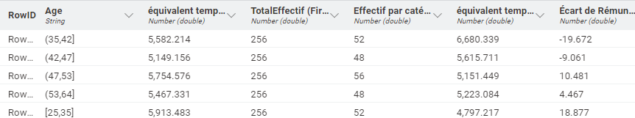
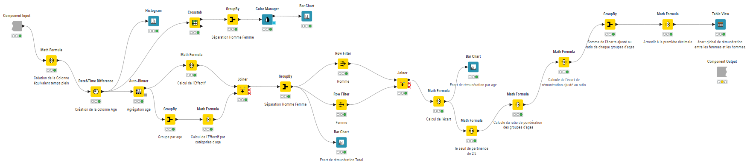
Indicateur n°2 - Écart global de rémunération entre les femmes et les hommes.
Calcul l’index d’égalité professionnelle dans KNIME
3

Slide 12
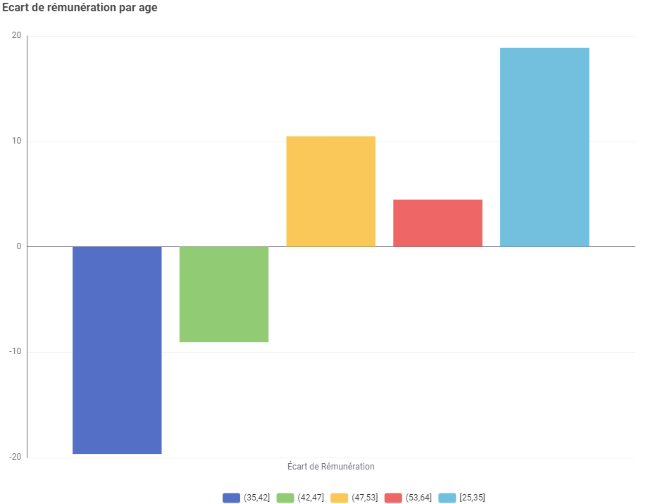
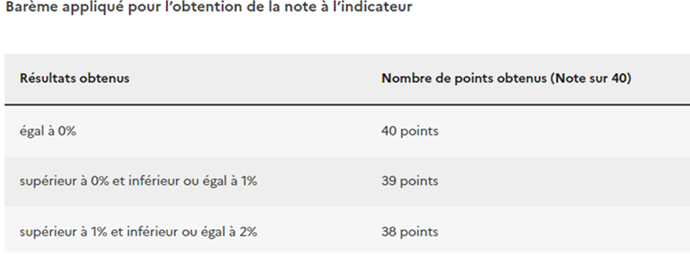
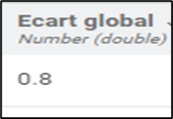

Indicateur n°2 - Écart global de rémunération entre les femmes et les hommes.
Calcul l’index d’égalité professionnelle dans KNIME
3

Slide 13
Indicateur n°2 - Écart global de rémunération entre les femmes et les hommes.
Score d’égalité femmes/hommes et recommandations
4
Indicateur n°1 - Nombre de salariés du sexe sous-représenté parmi les 10 plus hautes rémunérations
10 / 10 Points
39 / 40 Points
Indicateur n°3 - Écart de taux d’augmentation (plus de 250 salariés)
20 / 20 Points
Indicateur n°4 - Indicateur - pourcentage de salariées augmentées dans l’année suivant leur retour de congé maternité
0 / 15 Points
Indicateur n°5 - Écart de taux de promotion (plus de 250 salariés)
15 / 15 Points
Score d’égalité femmes/hommes : 84/100

Slide 14
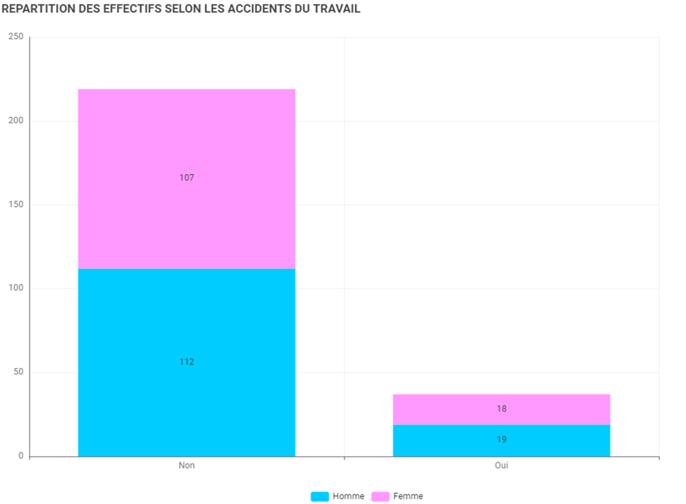
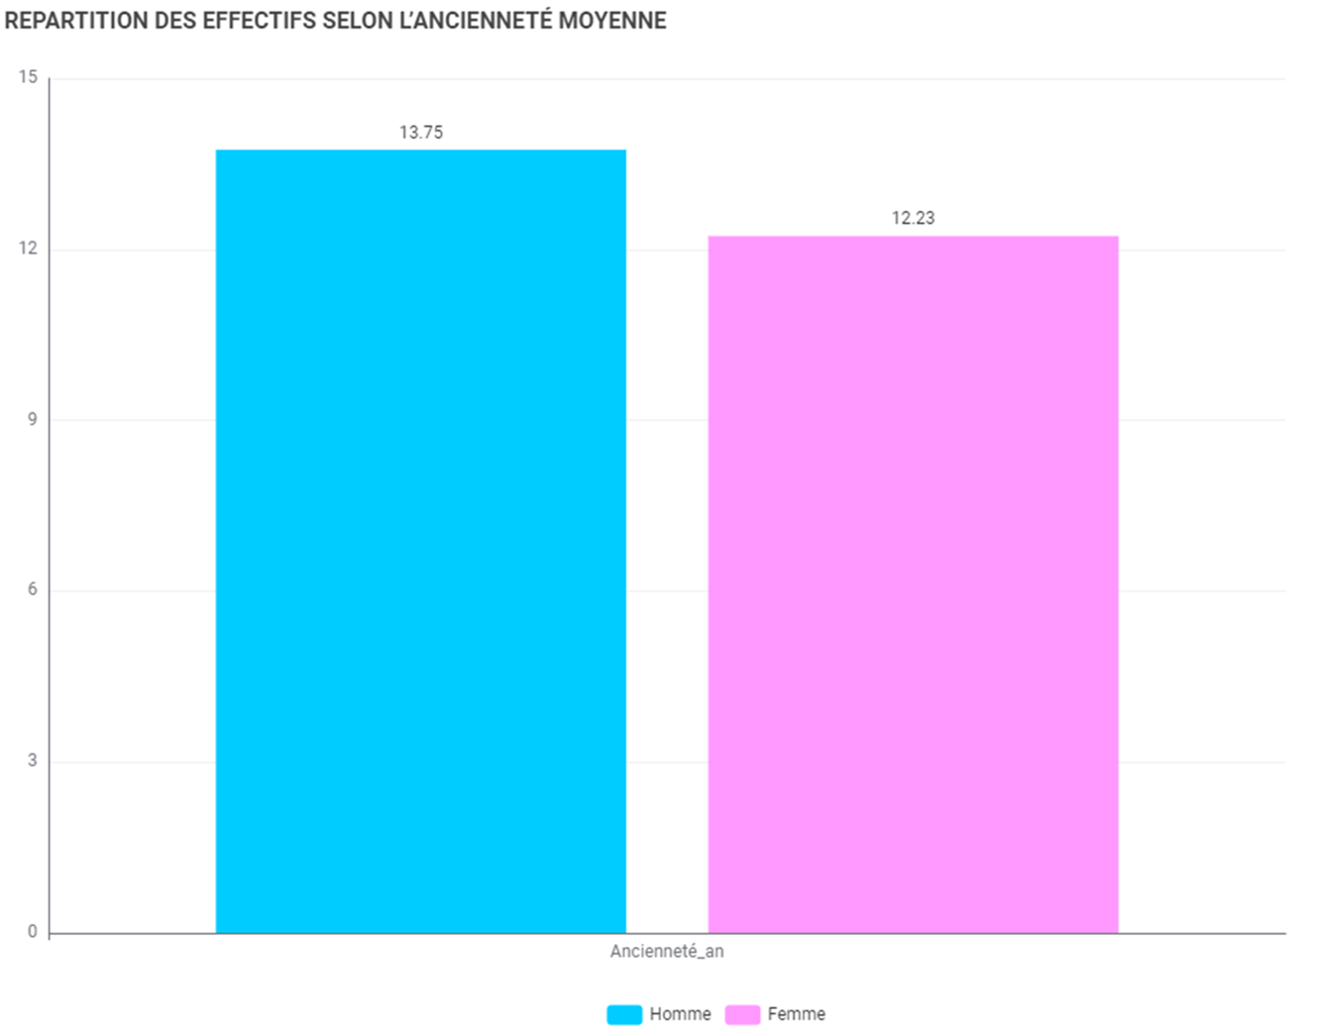
Indicateurs complémentaires
5

Slide 15
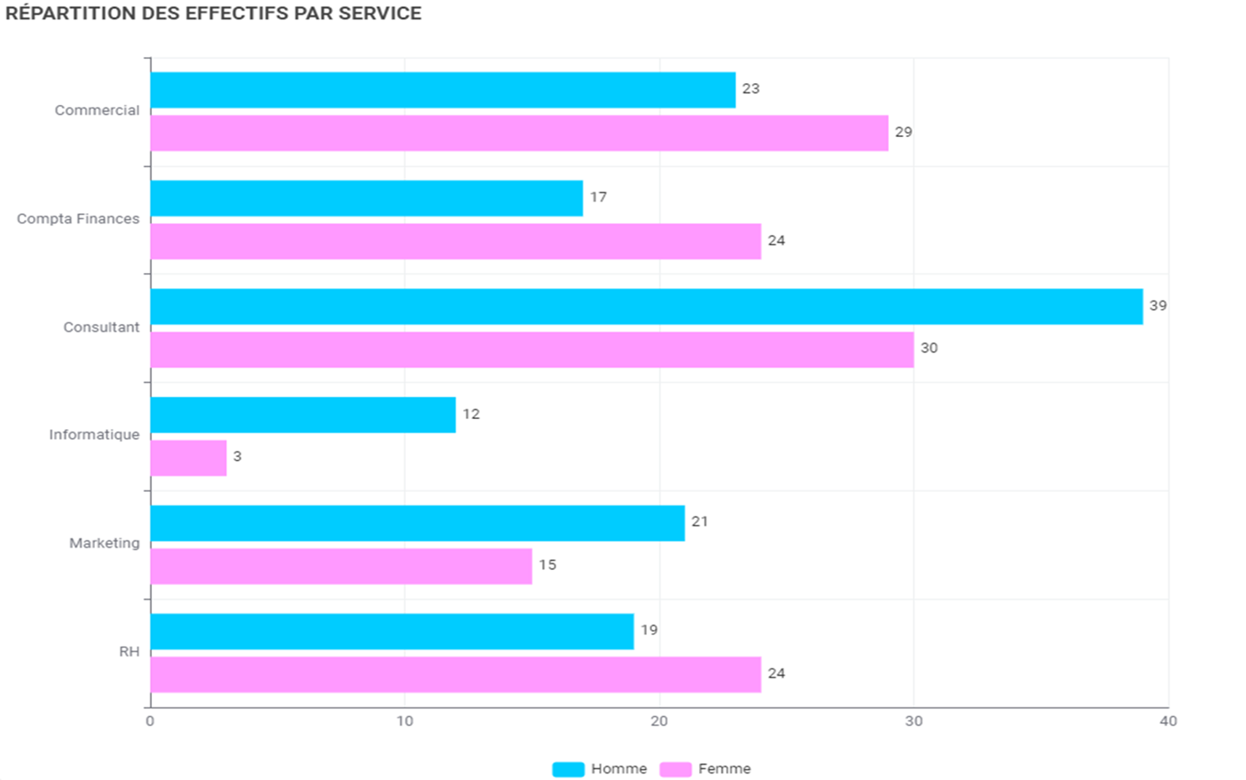
Indicateurs complémentaires
5

Slide 16
Merci pour votre attention

